Slide 1




DSR协议分析
Group 22
高江 武雨桐 陈宇

Slide 2

Content
01
协议概述
02
协议流程
03
代码分析

Slide 3

协议概述
/01

Slide 4
协议概述
简介：
DSR是一种典型的按需Ad Hoc路由协议，同时DSR使用源路由即每个分组头部显示地包含了从源节点到达目的节点的完整节点序列，使用源路由的任何中间节点都无需进行复杂的路由操作而只需根据分组头部的路由信息将分组转发到下一个节点。
DSR协议主要由两部分构成，路由发现和路由维护，路由发现和路由维护协同工作保证了节点维持的到达目的节点的路由的及时性和有效性。
它的首部采用扩展性良好的TLV格式。除固定部分外，不同类型的选项(option)以TLV格式附加在固定部分之后。选项的种类包括：路由请求(Route Request)、路由应答(Route Reply)、确认请求(ACK Request)、确认(ACK)、源路由(Source Route)。

Slide 5
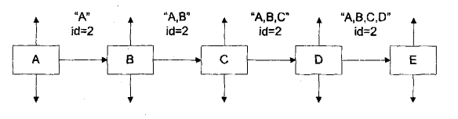
路由发现
源节点首先发送一个路由请求(Route Request)广播包，所有在源节点无线覆 盖范围内的节点都会收到这个路由请求，路由请求中包含了“目的节点地址”、“路由记录”和一个唯一的“请求lD”字段。其中“路由记录”字段用于记录从源节点到目 的结点所要经过的中间节点地址，当路由请求报文到达目的节点时，该字段中的 所有节点地址即构成了从源节点到目的结点的路由。“请求ID”字段由源节点管理， 中间节点维护<源结点地址，请求lD>序列对列表，<源节点地址，请求ID>序列用于唯一标识一个路由请求报文，以防止收到重复的路由请求。 当一个中间节点收到一条路由请求，其处理步骤如下：
1）如果路由请求报文的<源节点地址，请求m>存在于本节点的序列对列表 中，表明该请求报文已经收到过，节点不用处理该请求：否则转步骤2)；
2）如果节点的地址已经在路由记录字段中存在，节点不用处理该请求；否则
转步骤3)；
3）如果请求报文的目的节点就是本节点，则路由记录节点中的节点地址序列 构成了源节点到目的节点的路由。节点向源节点发送“路由应答”报文，同 时将该路由拷贝到“路由应答”报文中；否则转步骤4)；
4）该节点是中间节点。将节点地址附在报文的“路由记录”字段后，同时向邻居节点广播该路由请求。 通过这种方法，路由请求报文将最终到达目的节点。下图为路由请求过程。

Slide 6

路由维护
路由维护 首先要监测到路由错误，发现路由错误可由链路监测获得：
无线信道相对于有线信道的可靠性要差一些，因此通常在无线 网络的数据链路层上选择逐跳(hop一研一hop)确认的方式进行监测，以取得 分组转发成功与否的判断功能。在数据链路层取得路由链路的监测功能是 比较方便的，因为在相隔一跳的两个节点之间，节点可以通过转发分组监测另外的一个节点是否正常工作。假如转发分组的一个节点在数据链路层 检测到转发故障并且不能恢复，它将会生成一个“错误分组”(Error packet) 或者通知给上层软件。路由维护的过程如下：
假设节点C转发分组，当C在发送几个请求后没有得到D节点的回应时，C将产生一个路由错误(Route Error)分组用于通 知源节点A以及所有使用C到D路由的源节点。节点C为了将路由错 误分组转发给源节点A，首先查询自己的路由缓存是否有到达源节点的路由，若存 在这样的路由，则将路由错误分组发送给源节点A；若不存在现成路由，可通过出错路由的未失效部分(从源节点A到达本节点C的路由)路由逆向转发路由错误分组。源节点A和其它收到 路由错误分组的节点会检查自己路由缓存中的路由并且删除出错的路由，同时， 源节点A会查询路由缓存以寻找一条替代路由继续向节点c发送分组，若找不到替 代路由，则重新启动路由发现。

Slide 7
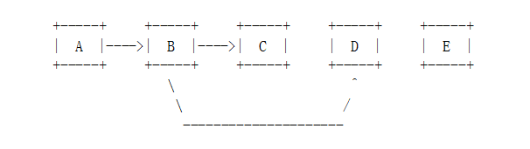
优化部分
自动路径缩短：
假设旧路由为ABCDE，n节点监听到一个从B发出的源节点为A的目的节点为E 的数据包，而D可以直接到达E，即B欲到E路径为BDE，而旧的路由信息时 从B来的数据包需经过C转发，即BCDE。那么节点D会向源节点回送一条路由应答，其中包含的源路由为A埘)E。再次，源节点接受路由应答分组 后，会在下一次的路由请求包中包含有路由中断信息，使所有收到这个请 求分组的节点都能及时更新路由缓存(从B到E无需再经过c)，并不再用 以前的无效路由向源节点发送路由应答，尤其是源节点周围的节点。
路由错误信息扩散：
参考路由维护中列举的例子，假设节点C与节点D之间的链路故障，节点A会收到节点C 发送的故障信息，它会因此将自己缓存中对应的路径信息删除并发起新的路由发现。在路由发现发送的包中捎带（piggybacks）一个路由错误信息，以便将路由错误信息扩散到其他节点

Slide 8
协议流程
/02

Slide 9
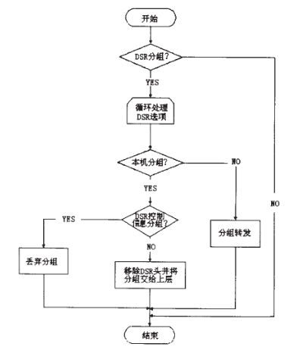
协议流程
接收分组流程图

Slide 10
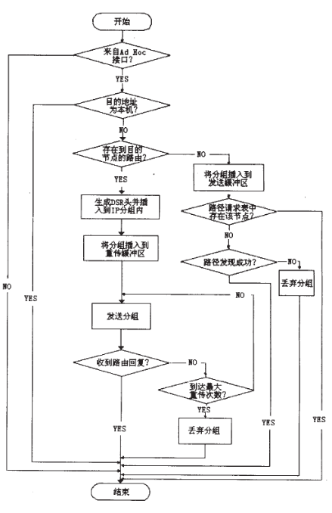
协议流程
发送分组流程图

Slide 11
代码分析
/03

Slide 12
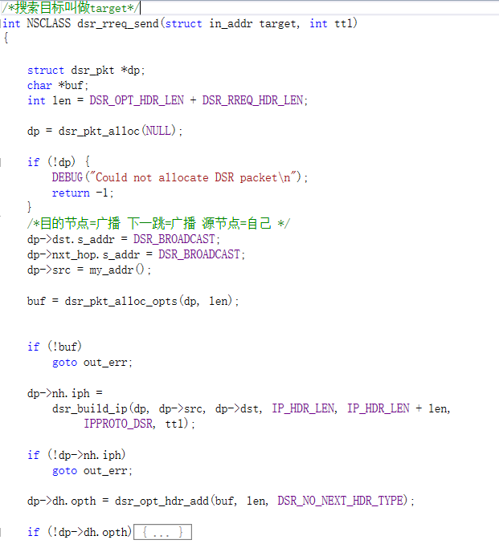
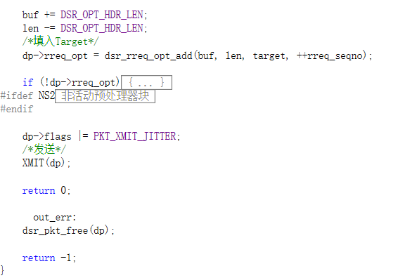
代码分析——启动路由发现
位置：
dsr_rreq.c: dsr_rreq_send:

Slide 13
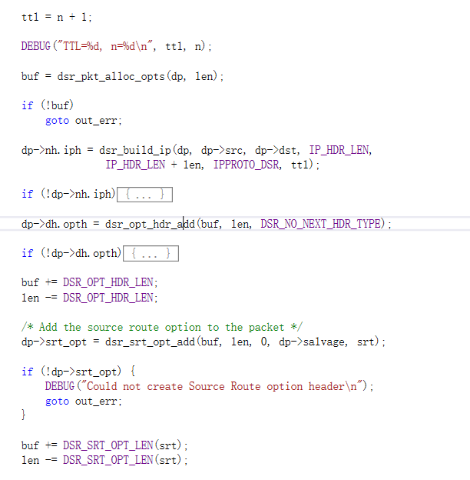
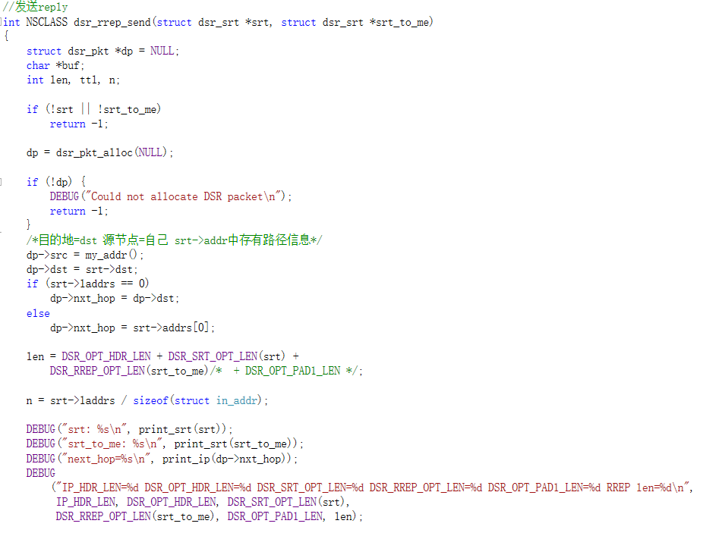
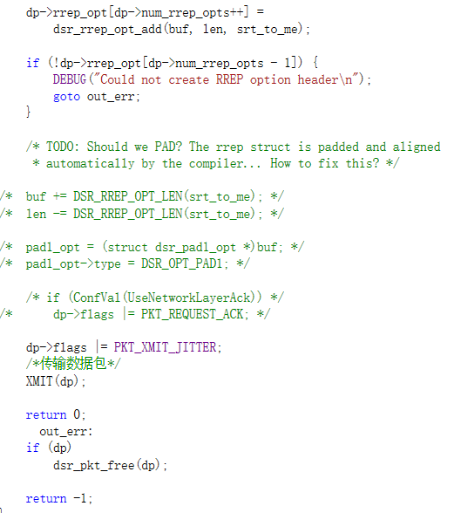
代码分析——回复路由发现
位置：dsr_rrep.c:dsr_rrep_send:

Slide 14
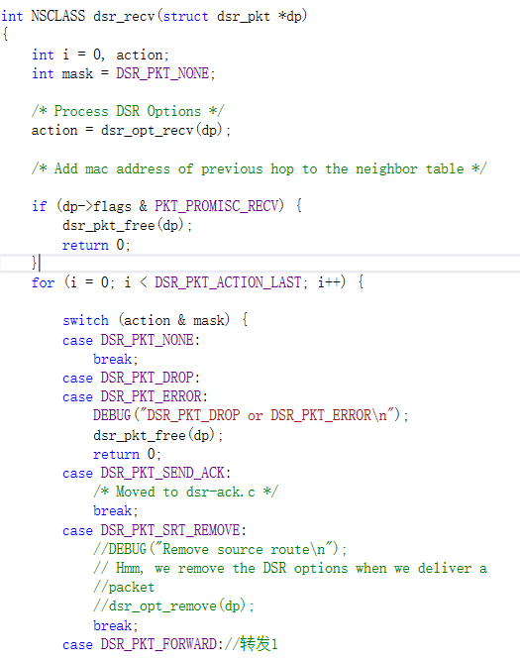
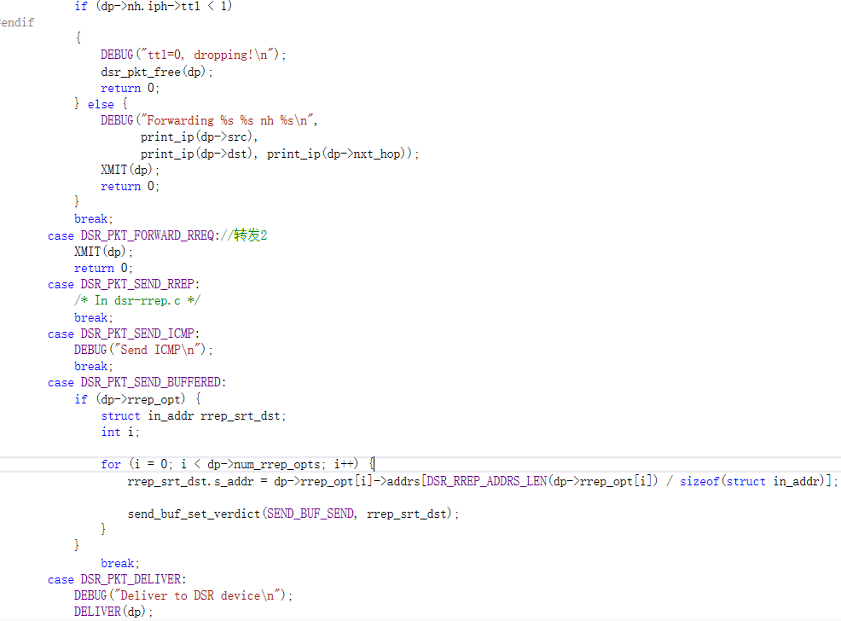
代码分析——接收、处理、转发
位置：
dsr_io.c:dsr_recv:

Slide 15
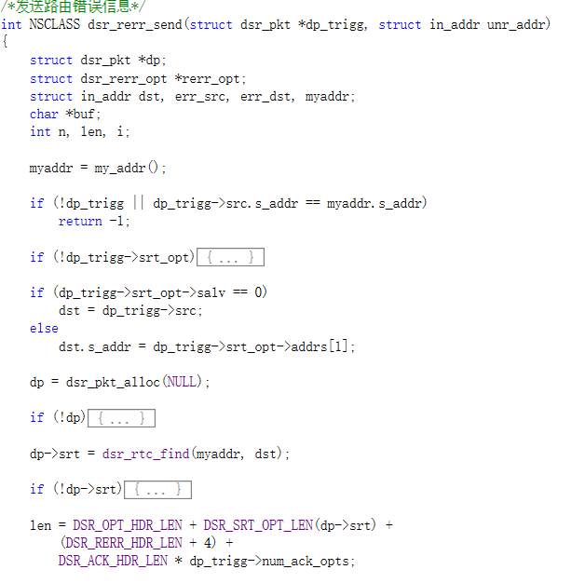
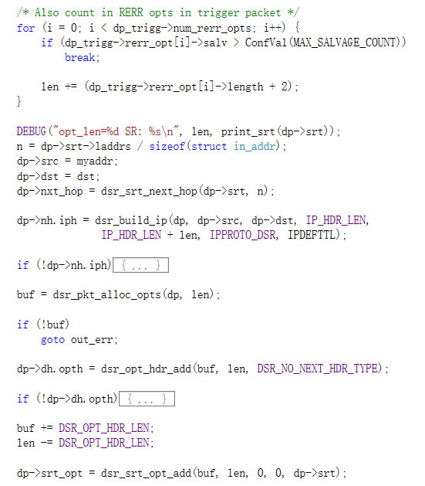
代码分析——路由错误
位置：
dsr-rrer.c: dsr_rrer_send

Slide 16
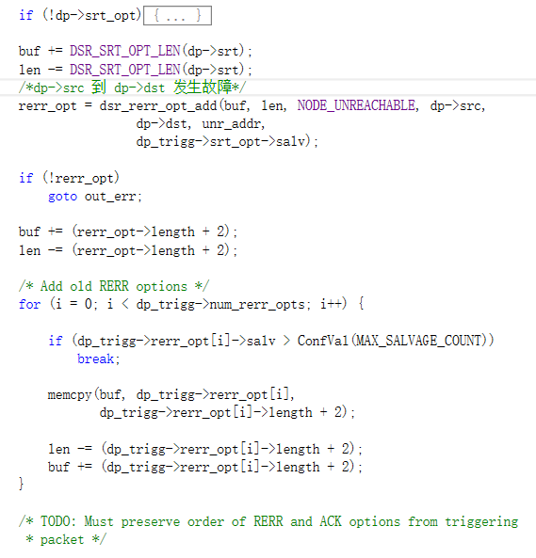
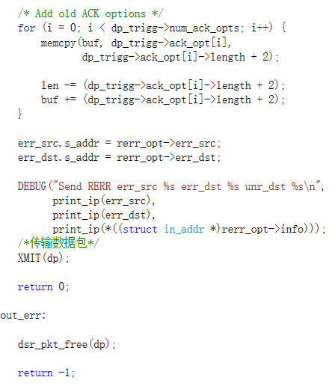
代码分析——路由错误（续）

Slide 17
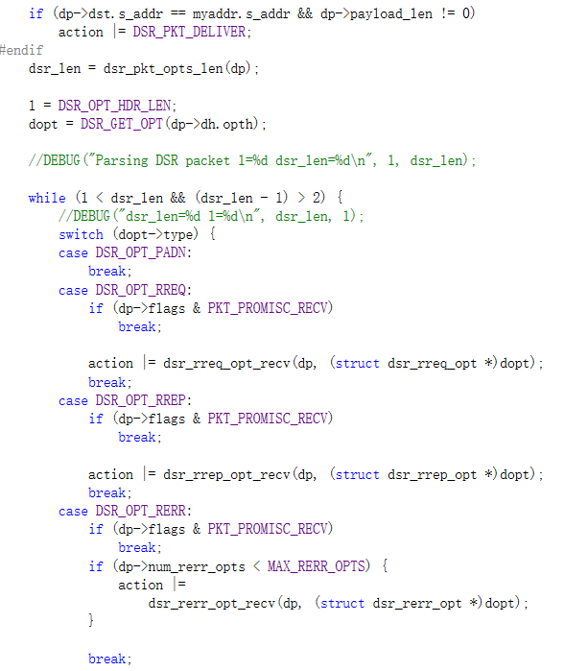
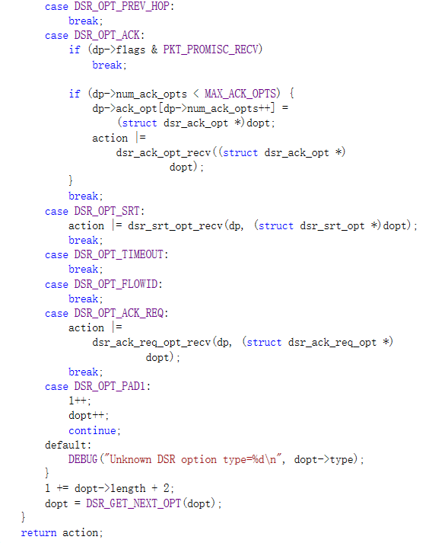
代码分析——路由缩短
位置：
dsr_srt.c:dsr_srt_opt_recv

Slide 18

Thanks. And Your Slogan Here.
THANKS
Speaker name and title
www.islide.cc

